Slide 1
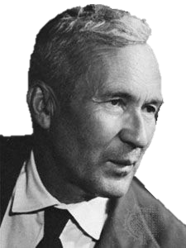


Dreireihenkriterium
Konvergiert die zufällige harmonische Reihe?
Vorzeichen per Münzwurf!

Slide 2




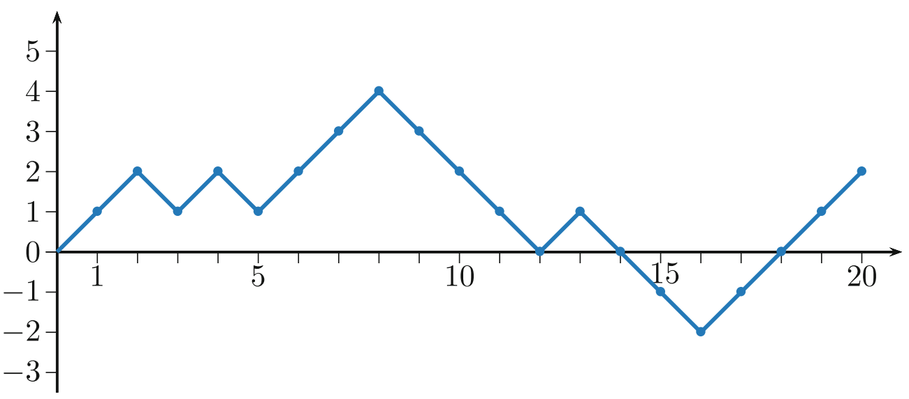
Kolmogorovsche Maximalungleichung

Slide 3






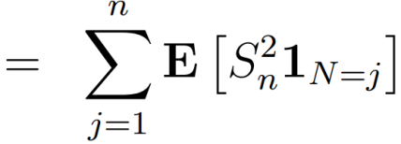







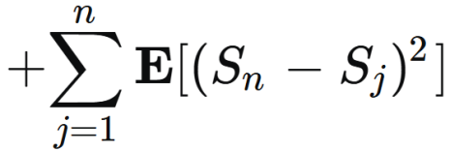

Kolmogorovsche Maximalungleichung

Slide 4
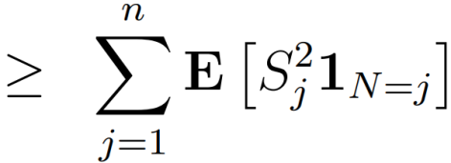
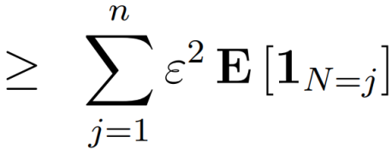
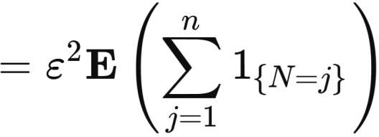




Kolmogorovsche Maximalungleichung

Slide 5





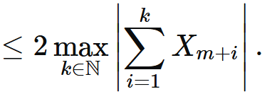
Kolmogorovs Zwei-Reihen-Satz

Slide 6





Kolmogorovs Zwei-Reihen-Satz

Slide 7


Kolmogorovs Drei-Reihen-Satz

Slide 8
Kolmogorovs Drei-Reihen-Satz

Slide 9

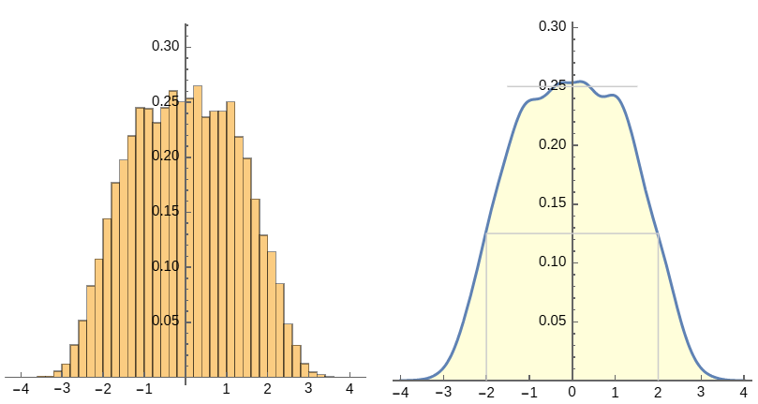
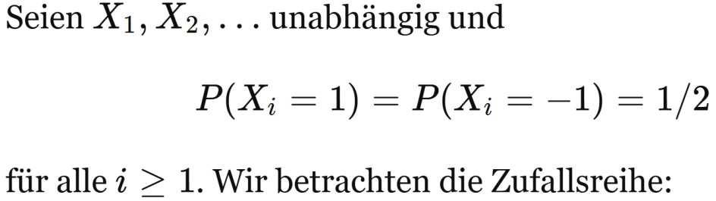
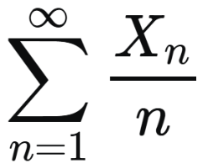
Beispiel: Zufällige harmonische Reihe

Slide 10


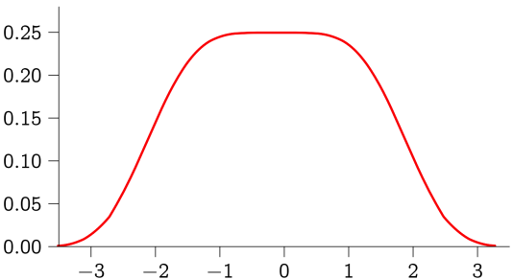

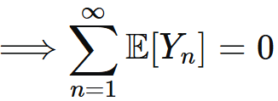
Beispiel: Zufällige harmonische Reihe

